Slide 1
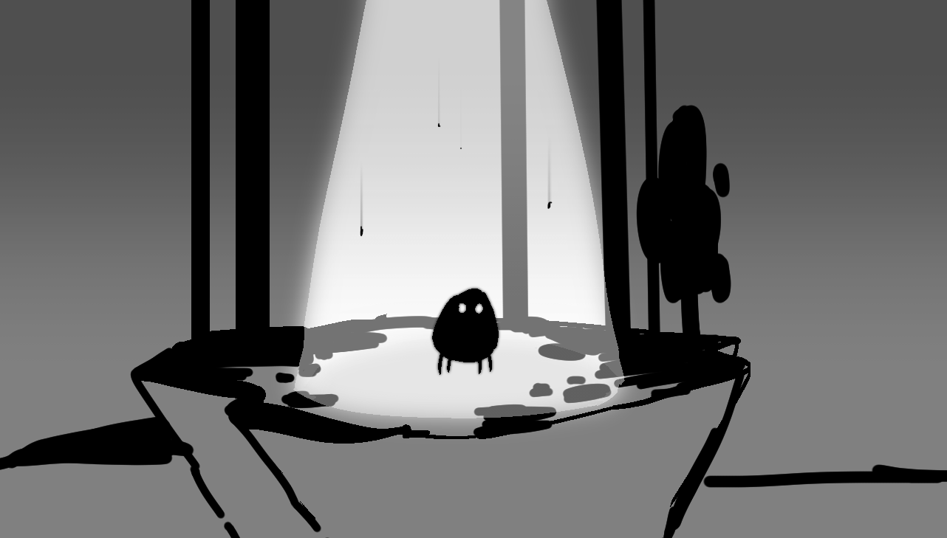
Nothing lasts forever 好景不常

Slide 2
發想過程
Ritual →例行公事→違反例行公事→
違反遊戲中的例行公事
→反轉原本的遊戲規則

Slide 3
遊戲構想
2D橫軸動作冒險
一款在光線和影子底下做出的行為會相反的遊戲，玩家要讓角色站在相對應的位置才會表現出玩家理想的行為反應。
舉例：在光線之下打怪物，怪物會補血，所以要在影子下打怪物怪物才會扣血

Slide 4
可反轉結果的遊戲行為
1.打怪效果相反(補血扣血)
2.召喚相反的怪物類型對抗
3.道具效果(補血扣血)
4.機關解法相反

Slide 5
